Slide 1
Au-delà du climat
UPN mars 2019

Slide 2
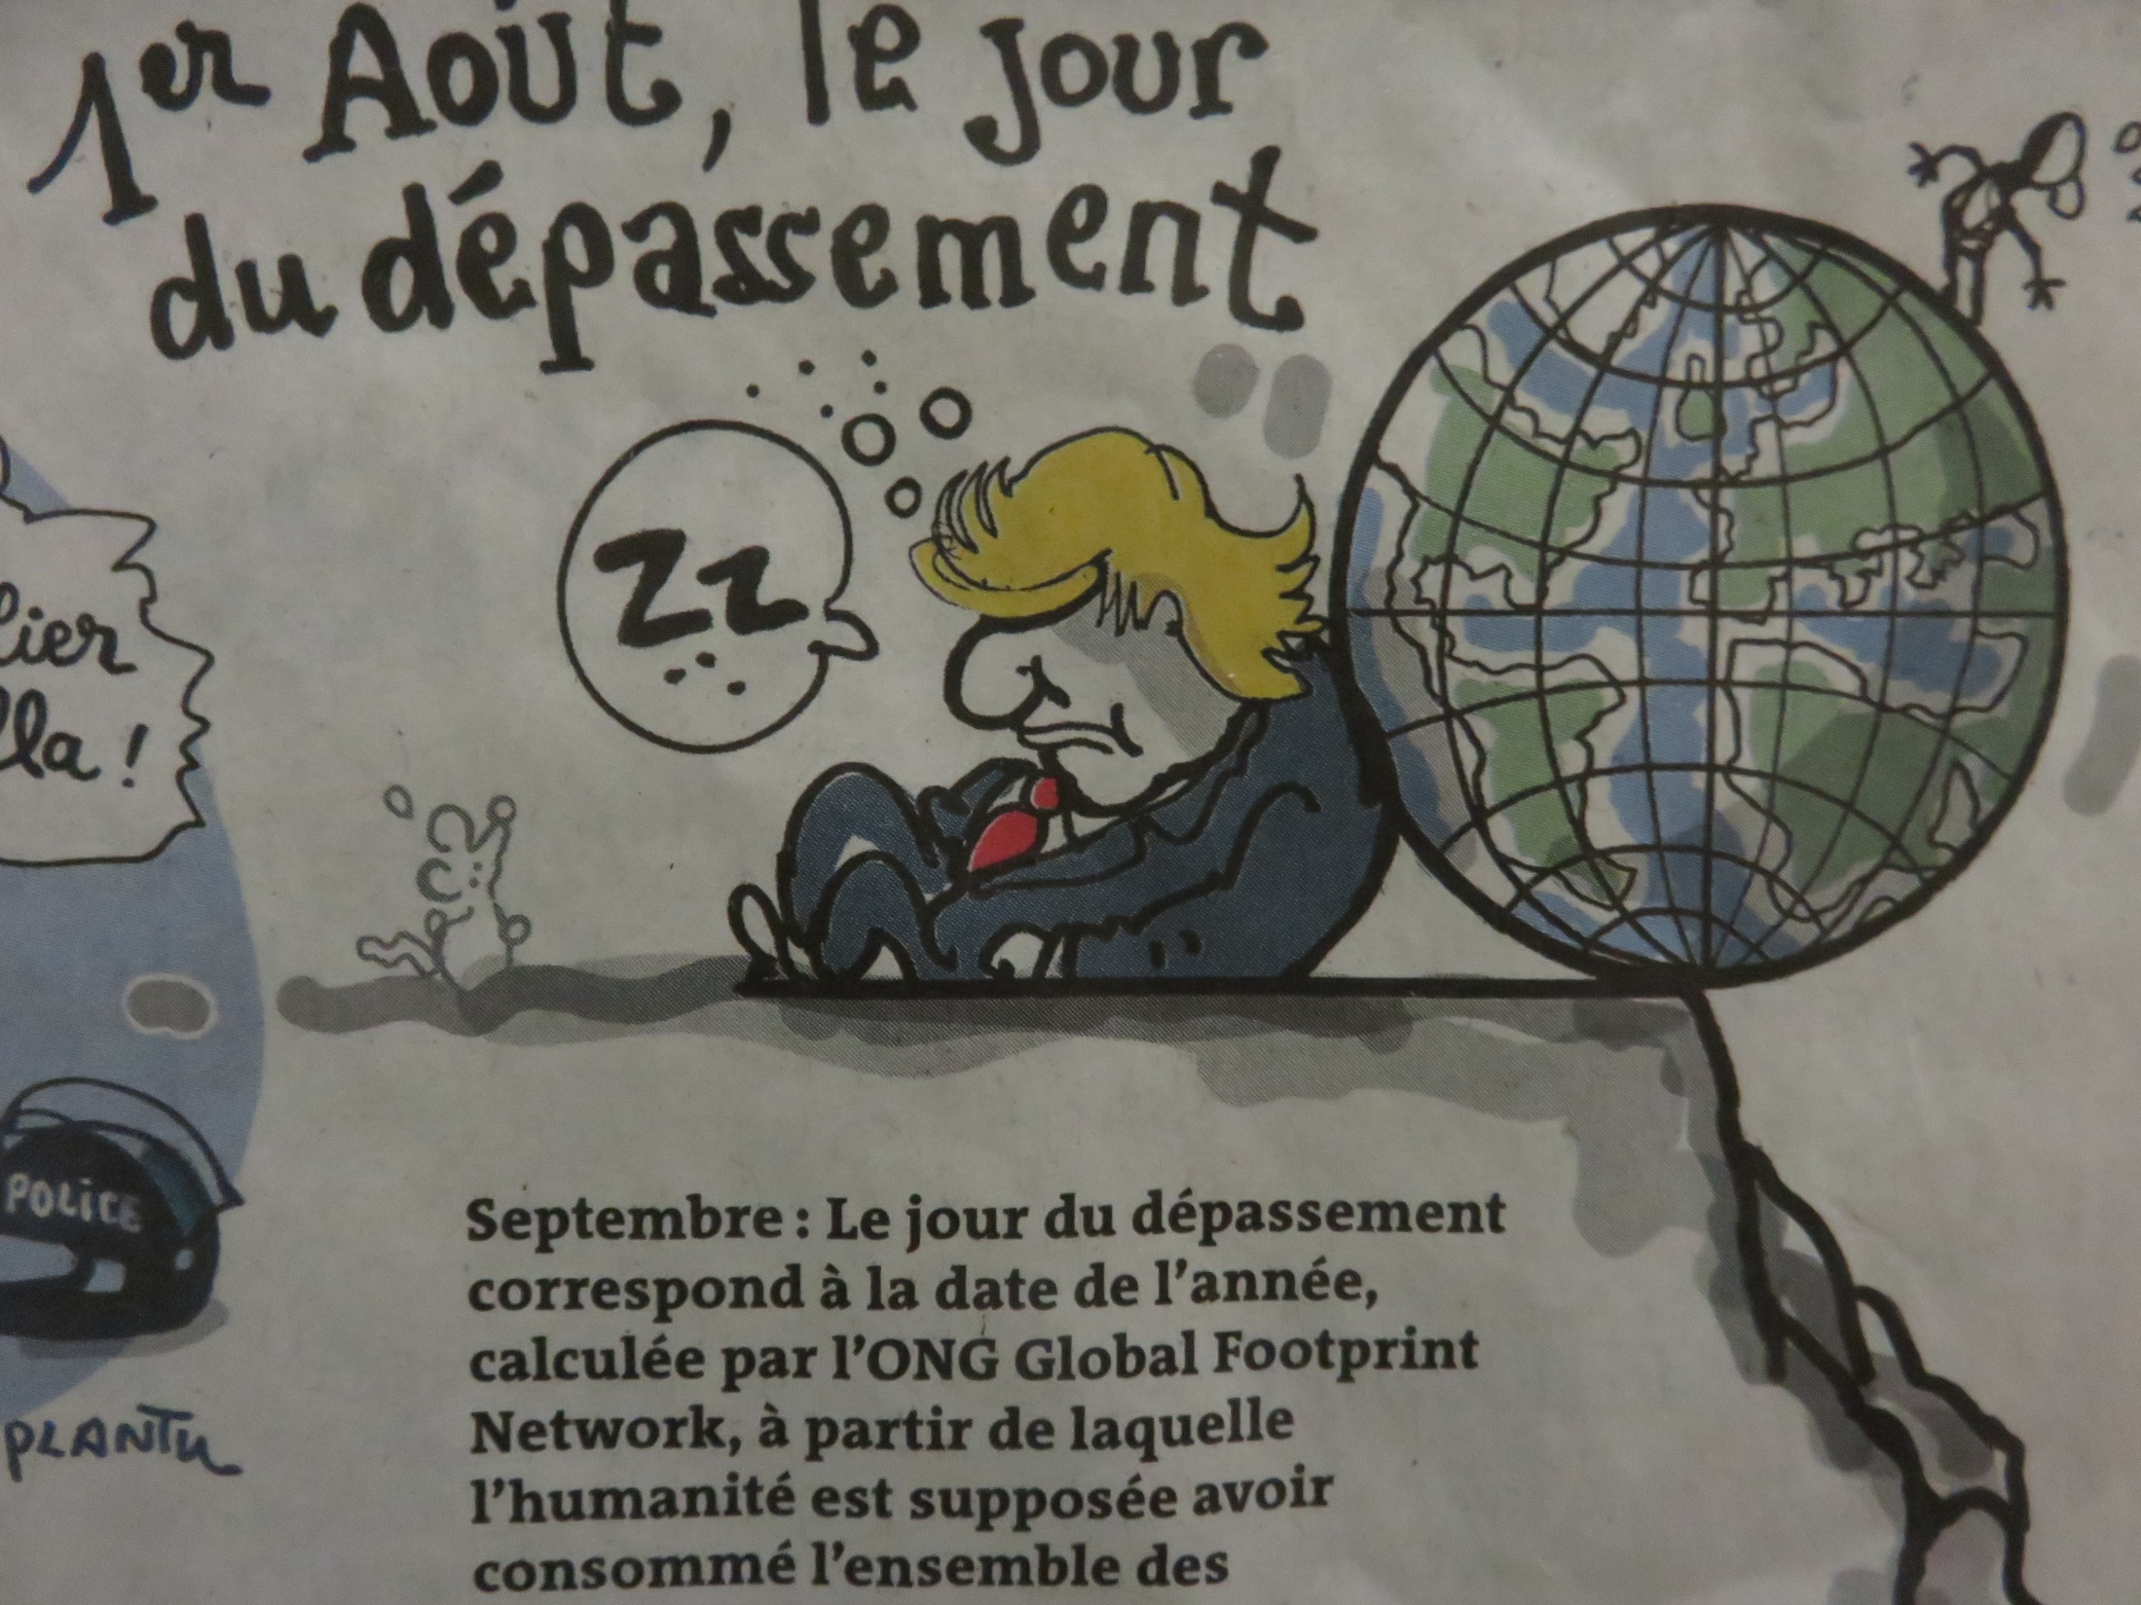
Le jour du dépassement
Notes:
Monde : biocapacité : 1,7 ha/personne Empreinte : 2,9
Donc 1,7 planète au niveau mondial
France/biocapacité 3, empreinte 4,2 ha, donc 2,5 planètes au niveau mondial (4,2/1,7), 1,5 au niveau national (5/3)
France : 2,4 ha réels, 1,8 ha carbone,

Slide 3
Empreinte France
x 1,5 France
X 2,5 Monde
Biocapacité France
Biocapacité monde
Notes:
Qu’est ce que l’EE ?
France
L’augmentation de la biocapacité est majoritairement due à l’augmentation de la biocapacité des terres cultivées, dont la surface a diminué, mais dont la productivité a augmenté de 1960 à 1990. Depuis elle stagne. Mais la forêt augmente.
L’EE par personne n’a augmenté que de 20 % mais au total elle augmente de 60 %. L’EE pêche et élevage par personne a diminué, tandis que l’EE terres cultivées, carbone et terres construites a beaucoup augmenté.
On aurait dépassé notre biocapacité vers les années 1910
Monde
EE t 0,7 planète en 1961, 2,3 en 2012
2,3 ha/p à 2,8 ha /p
Biocapacité
9,6 mds ha en 1961, 12,2 Mds ha en 2012
3,1 ha/p à 1,7 ha/p
Pourquoi la frontière est invisible ?

Slide 5
Des limites aux frontières
Frontière : une limite que l’on peut dépasser… pendant un temps
Vitesse sur la route (90 km/h)
Concentration de gaz à effet de serre (350 ppm)
Empreinte écologique (1 planète)
Température moyenne
Limite : ce que l’on ne peut pas dépasser
Vitesse < aller dans le fossé
Concentration 95 % de CO₂ dans l’air comme sur Mars (ou 100 % comme au pré cambrien sur Terre)
Température > x°
Notes:
Ressources fossiles : pétrole, gaz, charbon L Équivalent de 2 800 Gt CO2 F 850 Gt CO2 sur 20 ans Seuil de + 2°C (ou 1,5°C)
Concentration de CO2 dans l’atmosphère L 95 % sur Mars F 350 ppm Les 400 ppm ont été atteints en 2014
Surface de la planète 14,9 milliards ha 50 % sous domination anthropique
Biocapacité/ Empreinte écologique
Biocapacité L 12 milliards ha Empreinte écologique F 18 milliards ha
Retour sur investissement énergétique EROIE 0,1 à 0,2 (rendt humain) > 1 et à 12 au niveau de la société
Vitesse automobile Capacité de la voiture (180 km/h ?) Limite légale (90 km/h) Physique/légale
Inégalités, impôts ? Conflits, refus de payer
Croissance/emploi 1,5 % ? Création nette d’emploi
Dette 60 % du PIB ? Refus des prêteurs

Slide 6
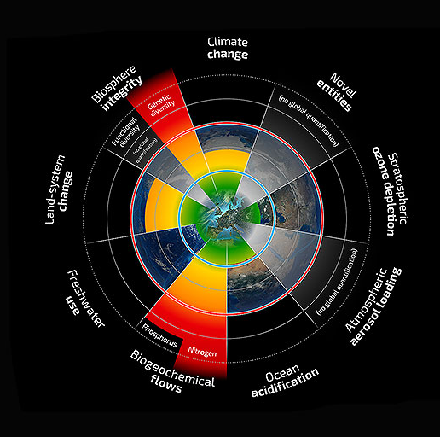
Biodiversité
Polluants chimiques
Utilisation des sols
Ozone
Eau douce
Aérosols
Les neufs frontières de la planète
Univ. de Stockholm 2015
Azote et phosphore
Notes:
le climat, nous atteignons 405 ppm en 2017, donc nous avons passé la frontière des 350 ppm, déjà en forte augmentation par rapport à la situation stable avec 280 ppm avant la seconde révolution industrielle. Et un niveau de 450 ppm probable à la fin du siècle entraînerait une augmentation de température supérieure à 2°C.
La perte de biodiversité selon la perte de diversité génétique (c’est-à-dire d’extinction totale d’espèces) en nombre d’espèces éteintes par million d’espèce. Le taux actuel est de l’ordre de 100 à 1000, l’incertitude est d’un ordre 10. Il est supérieur de 100 fois au taux pré industriel d’extinction des espèces connues depuis un million d’années (1). La frontière proposée est de 10, elle est donc dépassée au moins d’un facteur 10…
Le cycle de l’azote est mesuré par la quantité d’azote retirée de l’atmosphère pour un usage humain (millions tonnes/an), dont la majeure partie se retrouve dans les cours d’eau et les océans. La frontière proposée est de 60 MT/an,, avec une incertitude de 50 %. Le taux actuel est de 150 principalement utilisé pour les engrais.
C’est entre autres l’origine d’émissions d’oxydes d’azote, un des GES et d’acidification des écosystèmes terrestres. Il provoque l’eutrophisation.
Limite : 35 millions de tonnes /an de production industrielle, soit 25 % du total de l’azote fixé naturellement par les écosystèmes terrestres.
Le cycle du phosphore mesuré par la quantité de phosphore rejetée dans les océans (millions tonnes/an), de l’ordre de 22 Mt actuellement, la frontière est de 11 à 12 Mt/ans. Un excès de 20 % phosphate / rejets naturels a provoqué des extinctions massives d’espèces dans les océans. Usage principal engrais.
L’acidification des océans et mesurée par le niveau de saturation de l’aragonite à la surface des eaux de mer. Si ce niveau est inférieur à 1, l’aragonite se dissout. La frontière proposée est de 80 % du niveau de saturation de l’ère pré industrielle. Nous ne sommes à 84 %. La frontière serait donc de de 2,7, avec une incertitude de 10 %, le niveau actuel est de 2,9. On est très proche du seuil.
Usage des terres : indicateur introduit en 2014. Le taux de forêts restantes, qui est de 62 % aujourd’hui, avec une frontière proposée de 75 % en moyenne, mais qui pourrait < 54 %. Pour les forêts tropicales, qui ont un impact sur la pluviométrie, et les forêts boréales, qui ont un impact sur l’albedo, le seuil serait de 85 %. Pour les forêts tempérées, il serait de 50 %.
L’ozone avait diminué suite au protocole de Montréal de 1987. En 2009? Les CFC ont été supprimés sauf pour le domaine médical. Mais on a découvert en 2018 que le CFC 11 utilisé en réfrigération avait augmenté de 25 % depuis 2012. il proviendrait de l’Est de l’Asie. Il a de nouveau diminué récemment.
https://www.nature.com/articles/s41586-018-0106-2

Slide 7
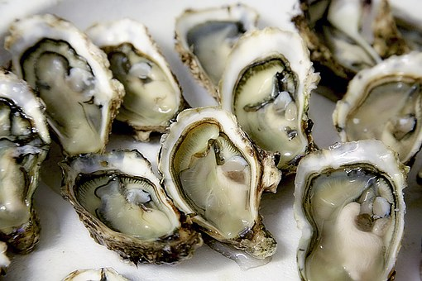
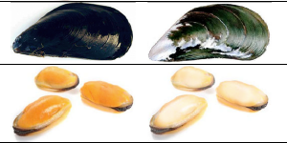
L’acidification des océans
En présence d’un excès de dioxyde de carbone, le carbonate de calcium CaCO₃(s) se dissout selon l’équation :

Slide 8
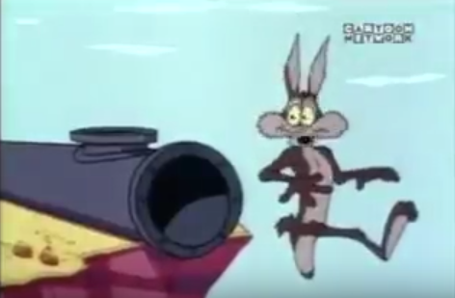
Frontière
Seuil critique
Limite

Slide 9
Trois enjeux
Ressources
2040
Minérales (cuivre, argent, nickel, terres rares, sable…)
Energétiques (pétrole, gaz… charbon)
Climat
2050
Température (1,5°C)
Émissions (450 Gt équ. CO2)
Combustibles fossiles
Financement de l’extraction (350.org)
Biodiversité
2035
Génétique
Populations
Territoires

Slide 10
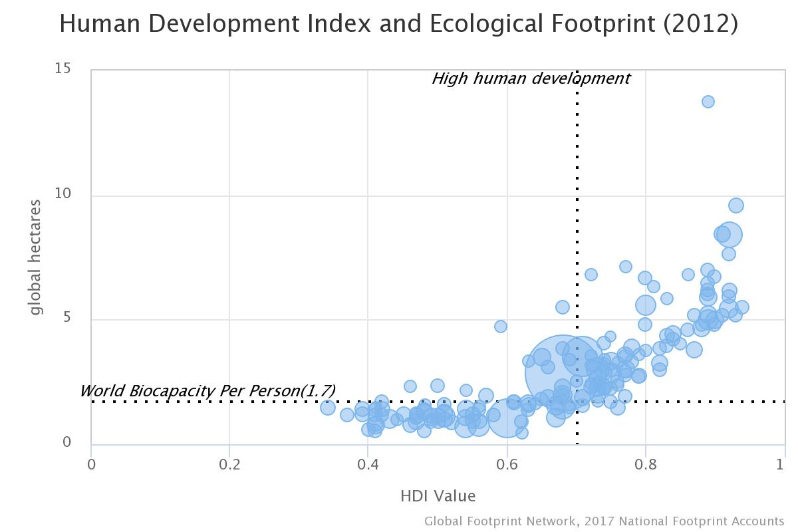
Luxb
USA, Austr, Canada
France
Monde
Niger, Tchad
Cuba, Costa-Rica, Georgie
http://data.footprintnetwork.org/countryMetrics.htm
http://www.footprintnetwork.org/our-work/sustainable-development/ l

Slide 11
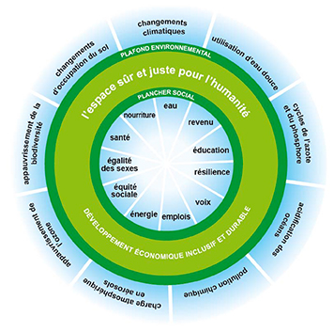
Kate Raworth Oxfam « Un espace sûr et juste pour l’humanité : le concept du doughnut »
Notes:
Source revue Projet 17 janvier 2017
http://www.revue-projet.com/articles/2017-02_raworth_un-espace-sur-et-juste-pour-l_humanite/

Slide 12
Voir et croire
Incompréhension
Non linéarité
Incertitude
Comptabilité morale
Espoir /Espérance
Tout seul /
avec les autres
Trop vite
Invisible
À long terme
Asymétrie
Frontières et limites
Déni cognitif
Vision fragmentée
Peurs
du danger
de régresser
Equivalent général
Croyance en Progrès

